Slide 1
Workshop guide
Facilitator:
Read notes to prepare. See English file.
Amend slides if needed.
Ready the family-facing materials.
Display slide 2 as families arrive.
Let’s Go Back

Slide 2
Vamos voltar

Slide 3
Programação
Bem-vindos
Dica de leitura
“Aprendi a juntar palavras difíceis!”
Tempo de prática
Reflexão e atualizações

Slide 4
Orientações para o workshop
Esteja preparado.
Esteja presente.
Seja atencioso.
Faça perguntas.

Slide 5
Vamos voltar
1
2
3
Observe a palavra complicada.
Espere e elogie.
Volte e releia com expressão.
Reler (e reler) cria fluência.

Slide 6
Verificação em termos de alfabetização
Palavra complicada
Uma palavra difícil que seu filho/sua filha ainda não conhece
Expressão
Quando sua voz está cheia de emoção, com pausas naturais e em uma velocidade fácil de ouvir.

Slide 7
Observe a palavra complicada
Dicas e truques
Procure palavras:
seu filho/sua filha verá novamente
seu filho/sua filha tem dificuldade para ler
se já faz algum tempo desde que você releu
Criança: “Oh no…the fox…is … is scared… What is…a…c…”
Adulto: Hmm... esta é uma boa palavra.

Slide 8
Espere e elogie
Use o dedo e leia som por som.
Você vê alguma parte de palavra conhecida dentro das palavras complicadas?
Que palavra faz sentido? Essa palavra se escreve com as letras que estão aqui?
Vou esperar.
Você tentou...
A palavra é...
Essa foi complicada. É o jeito de lidar com isso!

Slide 9
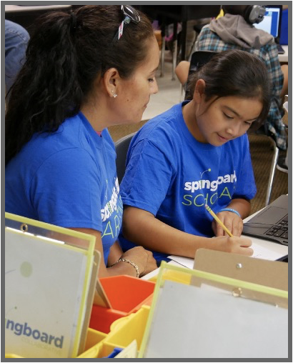
Volte e releia com expressão
Adulto: “Vamos voltar e ler novamente essa frase com expressão”.
Criança: “Oh no! The fox is scared. What is across the river?”
Seu filho/sua filha pode precisar ler algumas vezes. Mas não exagere!

Slide 10
Leitura = conversação (K-1)
Você pode usar o dedo e ler som por som?
Use o dedo. Cubra uma parte da palavra. Você vê uma parte conhecida?
Bom! É o jeito de continuar trabalhando nessa palavra!
Vamos voltar e reler a frase desde o início.

Slide 11
Leitura = conversação (2-3)
Essa palavra que você falou tem mesmo as letras e os sons que você vê?
Vou esperar porque acho que você pode fazer isso.
Agora que você conhece a palavra, vamos voltar e reler desde o início.

Slide 12
Família Multilíngue
Use um dicionário, um aplicativo ou um site para conferir as palavras
Dê muito incentivo para ajudar a desenvolver habilidades de leitura.

Slide 13
Hora da prática
1
Observe a palavra complicada.
Chame-me se tiver uma pergunta!
2
Espere e elogie.
3
Volte e releia com expressão.

Slide 14
Refletir
Alguma dúvida sobre a dica de leitura?
Vire-se e converse com seu filho/sua filha: estamos prontos para tentar esta dica de leitura em casa?
Diga-nos como você pode usar isso em casa.
Sua pergunta pode ajudar outra pessoa na sala!

Slide 15
Feedback, por favor
Sua opinião melhora nosso tempo juntos!

